Slide 1
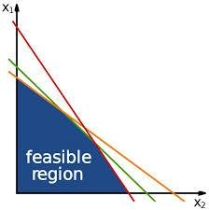
Program Linier
Tri Sutrisno
1

Slide 2
Pengunaan Program linier
Keputusan manajemen harus segera diambil untuk segera mencapai tujuan – profit maksimal
Namun hal ini tidak mudah karena faktor pembatas meliputi sumber daya :
Waktu
Tenaga kerja
Energi
Bahan baku dll.
Upaya pemecahan masalah keterbatasan dengan memaksimalkan tujuan dapat diselesaikan dengan program linier

Slide 3
3 tahap program linier
Identifikasi masalah
Formulasi model matematika
Teknik matematika

Slide 4

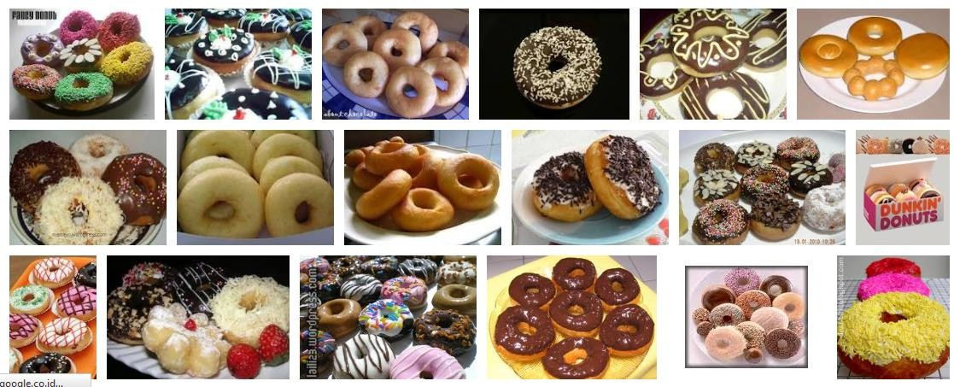
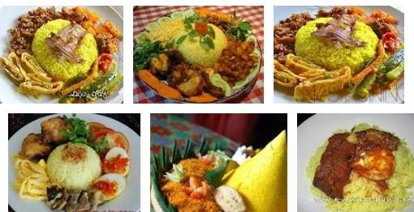
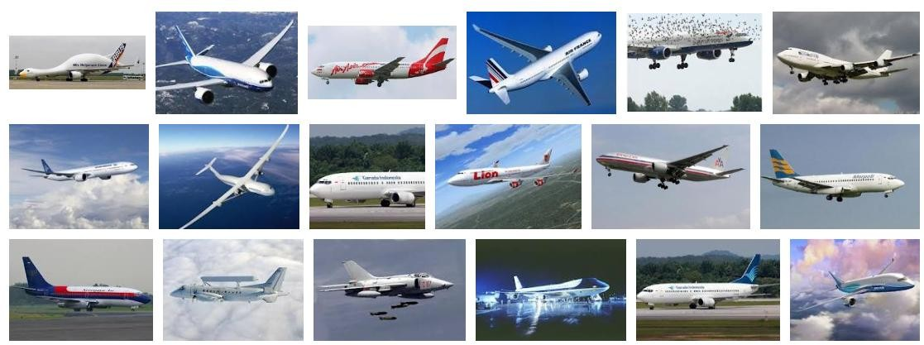

Variabel apakah yang dapat diidentifikasi dari produksi:

Slide 5
Komponen Model Program Linier
Variabel keputusan
Simbol matematik yang menggambarkan aktifitas perusahaan (pabrik ingin memproduksi x1=radio, x2 = televisi, x3 = mesin cuci. Dimana x1, x2, dan x3 lambang jumlah variabel setiap jenis produksi yang merupakan keputusan dari jumlah produk. Misalnya produksi radio = 100 unit, tv = 200 unit dst)
Fungsi tujuan
Merupakan hubungan matematika linier yang menjelaskan tujuan
perusahaan dalam terminologi variabel keputusan.
memaksimalkan / meminimalkan.
Batasan model
Targetnya adalah :
Menunjukkan keterbatasan perusahaan lingkungan operasi.
karena

Slide 6
Ada dua program linier
Model Maksimisasi
Model Minimisasi

Slide 7
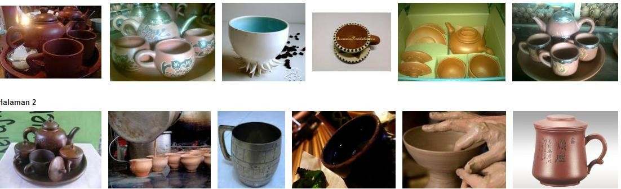
Contoh Model Maksimisasi
Sebuah perusahaan keramik
Akan memproduksi mangkok dan cangkir. Sumber daya utama pembuatannya : tanah liat dan tenaga kerja. Dengan keterbatasan tanah liat dan tenaga kerja perusahaan ingin mengatahui berapa banyak mangkok dan cangkir yang harus dibuat untuk
memaksimalkan laba. Masalah ini merupakan
jenis masalah kombinasi produk.

Slide 8
Tabel identifikasi masalah
Produk | Tenaga | Tanah | Laba
 | Jam kerja/ unit | Pon/ unit | Rp/ unit
Mangkok | 1 | 4 | 40
Cangkir | 2 | 3 | 50
Sumber daya yang dimiliki perusahaan adalah : 120 pon
tanah liat dan 40 jam tenaga kerja.
Variabel keputusan :
Berapa jumlah mangkok (x1) dan cangkir (x2) yang harus
dibuat untuk memperoleh laba maksimal?

Slide 9
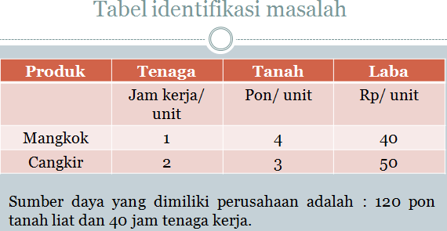
Penyelesaian
Fungsi tujuan :
Jika fungsi tujuan dilambangkan dengan Z
Dan variabel keputusan dilambangkankan dengan x
– Maka fungsi tujuan dapat dimaksimalkan model matematika sbb :
Z = 40X1 + 50 X2
menjadi
Dimana :
Z = total laba
X1 = banyaknya mangkok yang harus diproduksi
X2 = banyaknya cangkir yang harus diproduksi

Slide 10
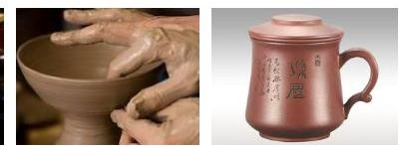
Batasan Model
Jam Kerja
Tanah Liat
Mangkok
Cangkir
X1 + 2X2 ≤ 40 4X1 + 3X2 ≤ 120 X1 ≥ 0
X2 ≥ 0

Slide 11
Dengan demikian ada 5 model matematika
Faktor Tujuan
Memaksimalkan
Faktor pembatas
Jam Kerja
Tanah Liat
Mangkok
Cangkir
Z = 40X1 + 50 X2
X1 + 2X2 ≤ 40
4X1 + 3X2 ≤ 120 X1 ≥ 0
X2 ≥ 0

Slide 12
Cara Penyelesaian Program Linear
Solusi matematika
Solusi grafik
Solusi excel
Solusi QM for Windows

Slide 13
Solusi Matematika
Dengan cara substitusi-eliminiasi faktor pembatas
– X1 + 2X2 ≤ 40
– 4X1 + 3X2 ≤ 120
x 4
x 1
Elimiminasi X1 dan X2
4X1 + 8X2 ≤ 160
4X1 + 3X2 ≤ 120 -
5 X2 ≤ 40
X2 ≤ 8
Nilai X2 disubstitusikan ke :
X1 + 2X2 ≤ 40
X1 + 2.8 ≤ 40
X1 ≤ 40 – 16
X1 ≤ 24
Dengan demikian mangkok yang harus dibuat adalah X1 ≤ 24 buah dan cangkir X2 ≤ 8
Keuntungan maksimal Z = 40X1 + 50 X2, yaitu : 40x24 + 50 x 8 = Rp. 1360

Slide 14
Metode Grafik
Gambarkan sebuah bidang koordinat dengan kedua variable sebagai sumbu-sumbu koordinat.
Gambarkan garis-garis fungsi batasan dengan menganggap batasannya sebagai persamaan.
Tentukan daerah dalam bidang koordinat yang memenuhi semua batasan, daerah ini disebut sebagai daerah layak (fisible region).
Tentukan koordinat titik sudut (disebut titik ekstrim).
Hitung harga fungsi tujuan untuk semua titik sudut, kemudian pilih harga yang optimal sebagai pemecah persoalan.

Slide 15
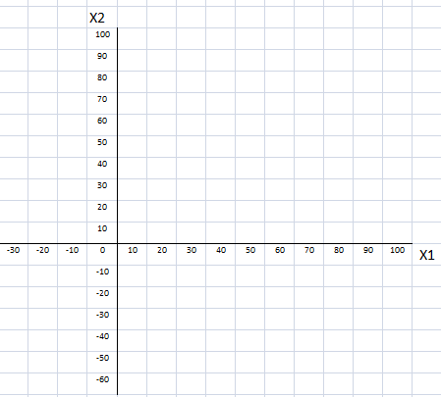
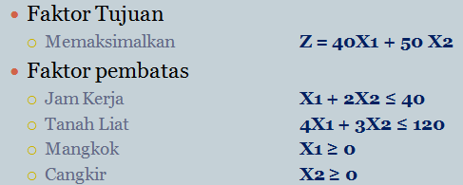
Solusi Grafik
Faktor pembatas : model matematika jam kerja dan tanah liat dibuat perpotongan garis dengan sumbu X dan Y
Produksi X1 ≥ 0 dan X2 ≥ 0
Jam kerja
C A
X1 + 2X2 = 40
Jika X1 = 0, maka X2 = 20
Jika X2 = 0, maka X1 = 40
Diperoleh titik A (0,20) dan
titik B (40,0)
Titik potong faktor tanah liat dan tenaga kerja yang ideal E (24,8)
E
D
B
3. Tanah liat
4X1 + 3X2 = 120
Jika X1 = 0, maka X2 = 40
Jika X2 = 0, maka X1 = 30
Diperoleh titik C (0,40) dan D
(30,0)
DAERAH
PENYELESAIAN

Slide 16
Kasus 1
Seorang penjual ayam goreng membutuhkan 1/8 ekor ayam untuk membuat 1 porsi ayam goreng. Tiap porsi membutuhkan biaya Rp. 10.000,- dan dijual dengan harga Rp. 12.500,-. Jika ia hanya memiliki 20 ekor ayam.
a.Buatlah dua model matematiknya b.Tentukan jumlah maksimal porsi yang dibuat c.Dan berapa keuntungannya.

Slide 17
Jawaban
Batasan : 1/8X= 20
Tujuan : Z=12500X-10000X

Slide 18
Kasus 2
Pabrik tekstil memproduksi 2 jenis kain, yaitu kain sutera dan kain wol. Untuk memproduksi kain tersebut diperlukan : benang sutera, benang wol dan tenaga kerja. Maksimum penyediaan benang sutera adalah 60kg/ hari, benang wol 30kg/ hari dan tenaga kerja 40 jam/ hari. Kebutuhan setiap unti produk akan bahan baku dan jam tenaga kerja dapat dilihat pada tabel berikut :
Jenis bahan baku dan tenaga kerja | Kebutuhan bahan baku dan tenaga kerja |  | Maksimum penyediaan
 | Kain sutera | Kain wol
Benang sutera | 2 | 3 | 60 kg
Benang wol | - | 2 | 30 kg
Tenaga kerja | 2 | 1 | 40 jam
Jika keuntungan kain sutera adalah Rp. 40 juta dan kain wol adalah Rp 30 juta.
Buatlah model matematiknya
Tentukan manakah variabel tujuan dan variabel kendala
Berapakah jumlah kain sutera dan wol yang diproduksi maksimal.
Berapakah keuntungannya

Slide 19
Jawaban
Z=40X1+30X2
2x1+X2<=40
2X1+3x2<=60
2X2<=30
X1>0
X2>0

Slide 20
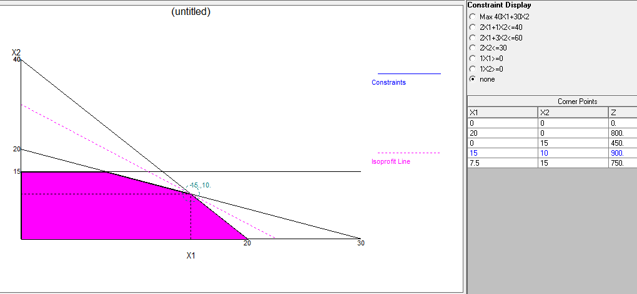
Penyelesaian

Slide 21
Kasus 3
Perusahaan ROYAL merencanakan untuk membuat dua jenis makanan yaitu roral bee dan royal jelly. Kedua jenis makanan tersebut mengandung vitamin dan protein. Royal bee paling sedikit diproduksi 2 unit, sedangkan royal jelly paling sedikit 1 unit. Tabel berikut menunjukkan jumlah vitamin dan protein dalam setiap jenis makanan
:
Jenis makanan | Vitamin (unit) | Protein (unit) | Biaya perunit (Rp.1000)
Royal bee | 2 | 2 | 100
Royal Jelly | 1 | 3 | 80
Minimum kebutuhan | 8 | 12
Buatlah model matematiknya
Tentukanlah variabel tujuan dan variabel kendala
Bagaimana mengkombinasikan produksi kedua jenis makanan
tersebut agar meminimumkan biaya produksi.

Slide 22
Jawaban
X1>=2
X2>=1
2X1+x2>=8
2x1+3x2>=12
Z=100X1+80X2

Slide 23
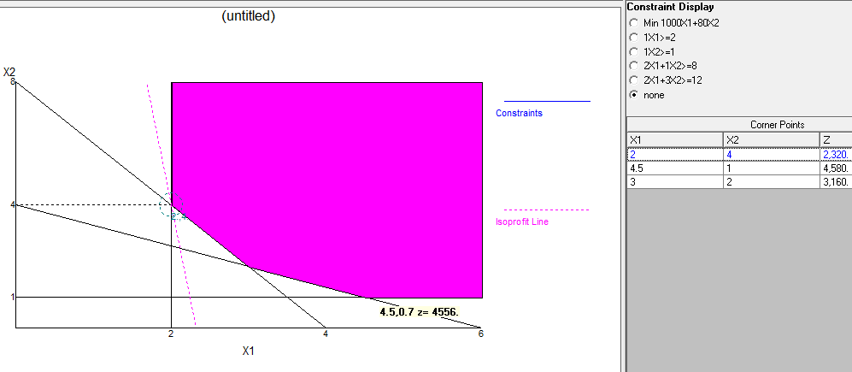
Solusi

Slide 24
Latihan
Maksimumkan Z = 3X₁ +5X₂ 1. 2X₁ <=8
2. 3X₂ <= 15
3. 6X₁ + 5X₂ <=30
4. X₁>= 0 dan X₂>=0
Maksimumkan Z = 5X1+2X2 1. 6X₁+X₂>=6
2. 4X₁+3X₂>=2
3. X₁+2X₂>=4
4. X₁>=0

